Slide 1
Solicitudes con costo
Estas solicitudes requieren que el solicitante cubra el costo generado por reproducción de materiales o de envío de la información.

Slide 2
Información disponible con costo
6
El acceso a la información es gratuito, sin embargo algunas veces durante el proceso de atención se pueden generar costos por:
Los materiales utilizados en la reproducción de la información
El envío de la información, en su caso
Pago de certificación de documentos
La Unidad de Transparencia notificará al solicitante los costos generados conforme a la ley de derechos aplicable.
La información deberá de ser entregada sin costo, cuando implique la entrega de no más de 20 hojas simples. Las Unidades de transparencia podrán exceptuar el pago de reproducción y envío atendiendo a las circunstancias socioeconómicas del solicitante

Slide 3
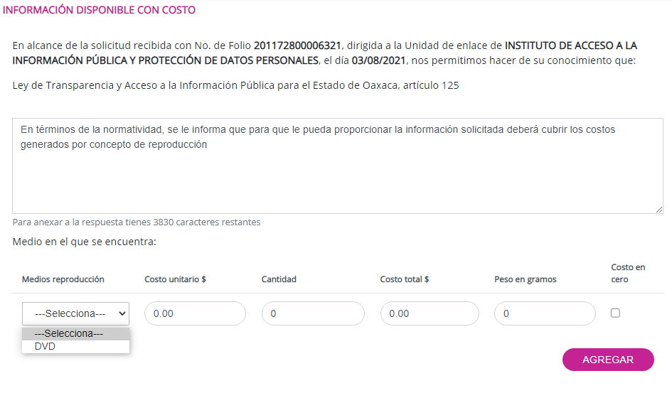
Información disponible con costo
6

Slide 4
Información disponible con costo
6
Una vez que la Unidad de Transparencia registre el medio de entrega y su costo, deberá hacer clic en el botón Guardar. El sistema notificará al Solicitante que la información tiene disponibilidad con costo y que para continuar el proceso deberá aceptar el medio de entrega y cubrir el costo notificado.
de entrega y seleccione el medio de entrega se generará el documento orden de pago.
Para continuar con el proceso el solicitante deberá

Slide 5
Notificación con costo
(Solicitante)
6
El solicitante recibirá la notificación de disponibilidad y al hacer clic en el botón Disponibilidad podrá visualizar la pantalla con los costos y medios notificados.

Slide 6
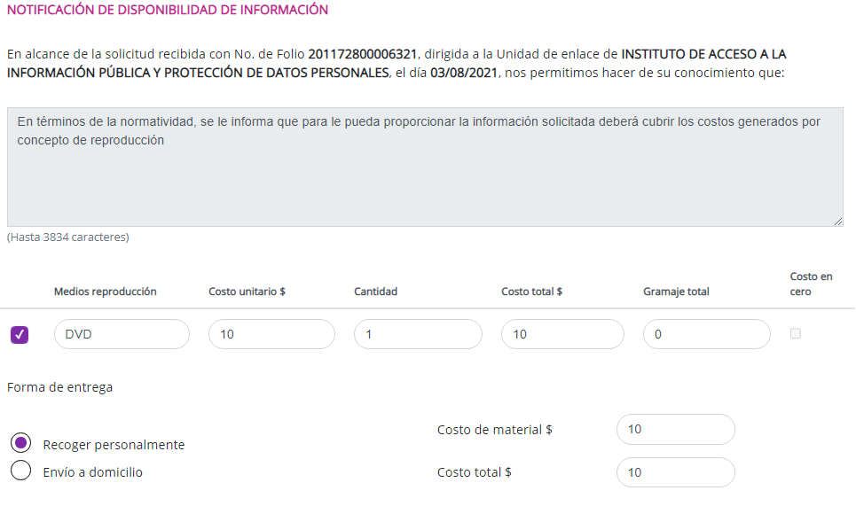
Notificación con costo
(Solicitante)
6

Slide 7
Notificación con costo
(Solicitante)
6

Slide 8
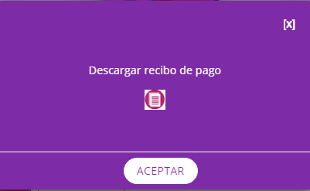
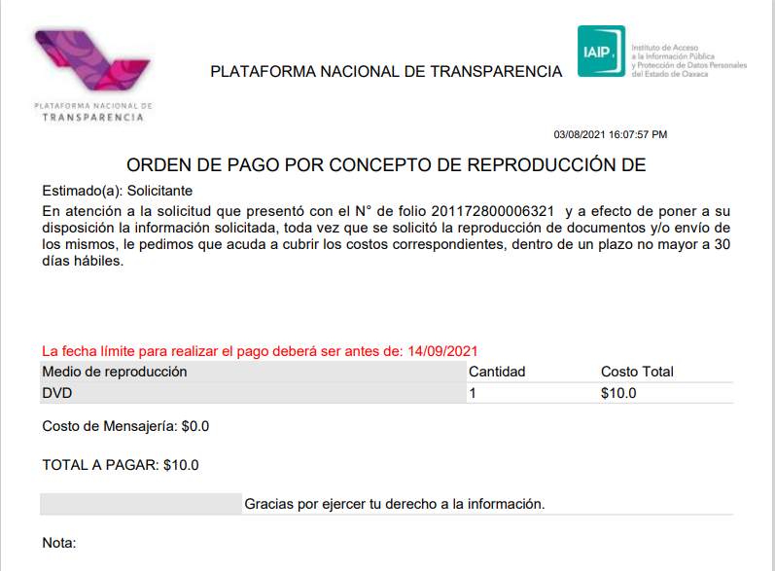
Notificación con costo
(Solicitante)
6
Una vez que el solicitante señale la forma de entrega (Recoger personalmente o Envío a domicilio) el sistema generará de forma automática la Orden de pago que contendrá la información requerida cubrir el costo correspondiente.

Slide 9
Registro de pagos realizados
6
Cuando el solicitante envié el comprobante de pago con el importe notificado, la Unidad de Transparencia deberá registrar el pago de la solicitud en el apartado de Registro de Pagos realizados.
En este apartado se podrá realizar el registro del pago de la solicitud de forma directa o bien se podrá cargar un archivo excel con los folios de las solicitudes con costo.

Slide 10
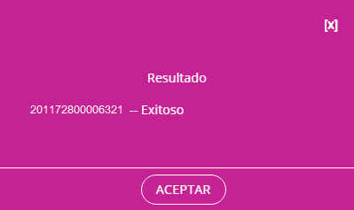
Registro de pagos realizados
6
Este apartado permite registrar los pagos de forma masiva, mediante la carga de un archivo excel que contenga: folio de la solicitud, importe pagado y fecha de pago.
Para concluir el registro del pago, deberá hacer clic en el botón Guardar y el sistema corroborará que el registro se realizo exitosamente.

Slide 11
Seguimiento de solicitud con pago
6
Cuando el pago de la solicitud ya haya sido registrado, la Unidad de Transparencia deberá ir al apartado de Respuesta Solicitudes Unidad de Transparencia para continuar con el proceso de atención de la solicitud.
En este apartado la solicitud mostrará como estatus actual: Con pago realizado y solicitará una nueva respuesta.

Slide 12
Notificación de entrega de la información
6
Al hacer clic en el botón Dar respuesta el sistema solicitará indicar como se realizará la entrega de la información para realizar la notificación al Solicitante.

Slide 13
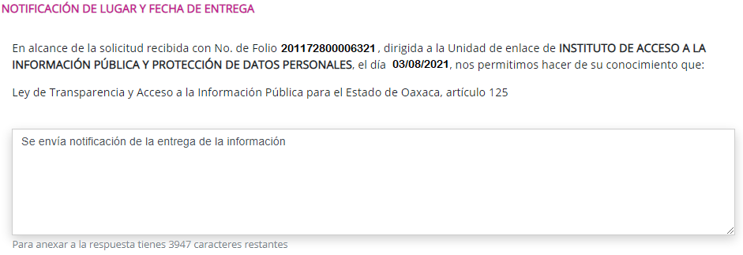
Notificación de entrega de la información
6
Cuando el solicitante señale como forma de entrega la opción de: Recoger personalmente, la Unidad de Transparencia deberá notificar el lugar y la fecha de entrega de la información y así concluir el proceso de atención de la solicitud con costo. La ley establece que una vez realizado el pago la información deberá estar disponible desde el día 5.

Slide 14
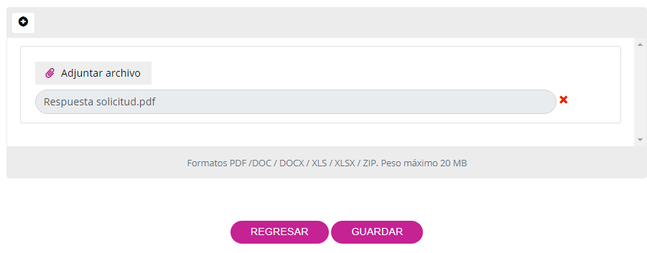
Notificación de entrega de la información
6
La Unidad de Transparencia podrá cargar como adjunto a la notificación uno o varios archivos en modalidad de carpeta comprimida .zip
Peso máximo permitido 20MB

Slide 15
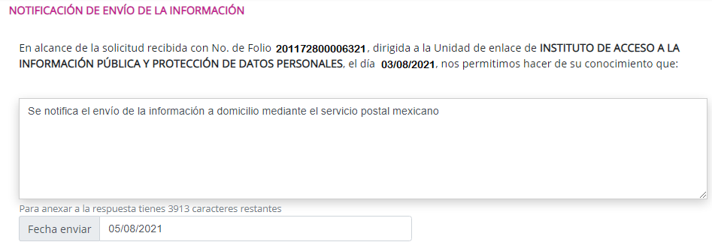
Notificación de envío de la información
6
Cuando el solicitante señale como forma de entrega la opción de: Envío a domicilio, la Unidad de Transparencia deberá notificar el la fecha de envío de la información y concluir el proceso de atención de la solicitud con costo. La ley establece que una vez realizado el pago la información deberá estar disponible desde el día 5.

Slide 16
Notificación de envío de la información
6
La Unidad de Transparencia podrá cargar como adjunto a la notificación uno o varios archivos en modalidad de carpeta comprimida .zip
Peso máximo permitido 20MB

Slide 17
Desechada por falta de pago
6
Si el solicitante no notifica haber realizado el pago de la solicitud notificada en el plazo establecido y la Unidad de Transparencia no registra ese pago en el sistema, la solicitud será desechada por falta de pago. La ley establece 30 días como plazo para realizar ese pago.

